Slide 1

LOGÍSTICA | NIVEL 4° MEDIO
MÓDULO 1
OPERACIONES DE ALMACENAMIENTO
En estos documentos se utilizarán de manera inclusiva términos como: el estudiante, el docente, el compañero u otras palabras equivalentes y sus respectivos plurales, es decir, con ellas, se hace referencia tanto a hombres como a mujeres.

Slide 2

MÓDULO 1 | OPERACIONES DE ALMACENAMIENTO
RECEPCIÓN DE MERCADERÍAS
ACTIVIDAD 2

Slide 3





OBJETIVO DE APRENDIZAJE
APRENDIZAJE ESPERADO
CRITERIOS DE EVALUACIÓN
OA 1
Controlar la entrada y salida de productos, revisando el stock disponible y confirmando la recepción y despacho de manera computacional y/o manual, utilizando instrumentos de registro apropiados y la normativa vigente.
OA Genérico
C - H
1 Revisa las entradas de productos, confirmando la recepción de estos a través del uso de registros pertinentes y cumpliendo con la normativa vigente
1.1 Verifica la información de los documentos recibidos con el ingreso físico de productos, según la normativa vigente. Recepciona mercaderías de acuerdo a criterios de cantidad y calidad de productos, conforme a políticas de recepción y normativa legal vigente.

Slide 4

RECORDEMOS
¿QUÉ APRENDIMOS LA ACTIVIDAD ANTERIOR?
PROCESOS DE UN ALMACÉN
1
Reconocimos el Concepto de Almacén
2
Identificamos y diferenciamos los tipos de almacenes y sus funcionalidades.

Slide 5

RECORDEMOS
¿QUÉ APRENDIMOS LA ACTIVIDAD ANTERIOR?
Para recordar los aprendizajes trabajados en la actividad anterior, te invito a realizar la siguiente actividad. Descarga el archivo Actividad 2 de Conocimientos Previos y sigue sus instrucciones.
¡Muy bien!
Te invitamos a profundizar revisando
la siguiente presentación.

Slide 6

2
MENÚ DE LA ACTIVIDAD
RECEPCIÓN DE MERCADERÍA
Al término de la actividad estarás en condiciones de:
1
Identificar el Proceso de Recepción
Reconocer y diferenciar la documentación
Comercial asociada a Recepción
Comprender el proceso de Llegada de un Proveedor
Reconocer el proceso de revisión vehículo y personal de éste
Realizar la recepción o rechazo de mercaderías, aplicando procedimientos de calidad y cantidad.
2
3
4
5

Slide 7



RECEPCIÓN
Es el proceso que transfiere la propiedad (si hay venta) o custodia (si es sólo transferencia) de mercadería, desde quien la envía a quien la recibe.
Cuadro preguntas

Slide 8
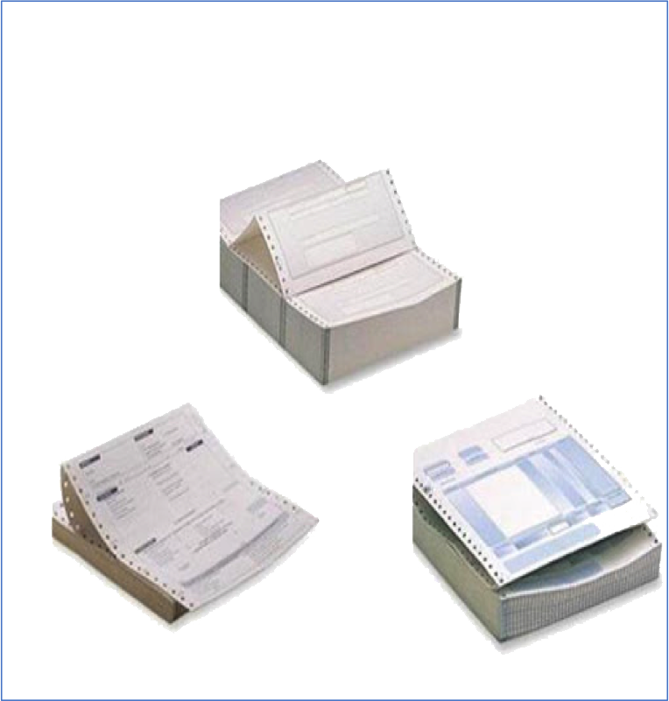
DOCUMENTACIÓN COMERCIAL ASOCIADA A RECEPCIÓN
La Documentación Comercial es la utilizada por las empresas para realizar sus transacciones. En particular, en la Recepción usualmente se utilizan 3 tipos de Documentos:
La Orden de Compra
La Factura
La Guía de Despacho
Cuadro preguntas

Slide 9
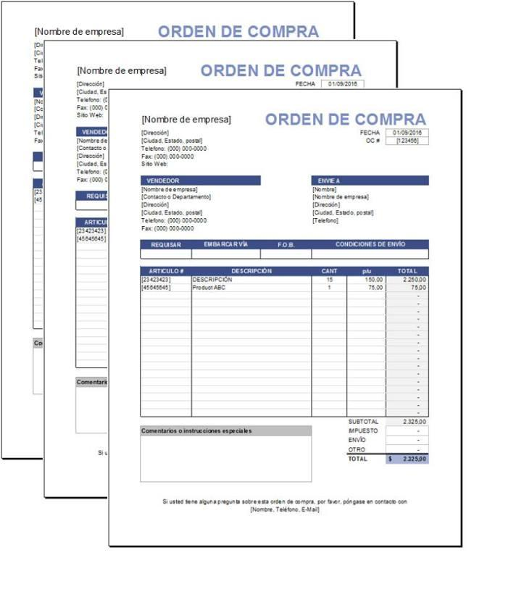
ORDEN DE COMPRA (O.C.)
La Orden de Compra es un documento emitido por una Empresa, dando instrucciones a un Proveedor para que le proporcione los bienes y/o servicios descritos, en las condiciones allí señaladas: precio, cantidad, lugar de entrega, forma de pago, entre otros.
Hay muchas organizaciones que solamente reciben mercadería si ésta viene acompañada de la Orden de Compra respectiva.
Cuadro preguntas

Slide 10


GUÍA DE DESPACHO (G.D.)
La Guía de Despacho, cuando se hace con fines comerciales implica el movimiento de mercadería que posteriormente será facturada.
La G.D. es emitida en este caso por el Proveedor, para trasladar mercadería desde sus dependencias hasta las del Cliente.
La G.D. también se puede emitir solamente por un traslado (sin el propósito de realizar una venta). Por ejemplo, para mover mercadería entre almacenes de una misma organización.

Slide 11

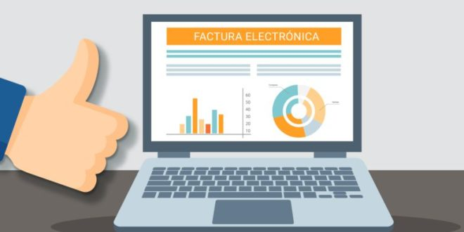
FACTURA (F.)
La Factura no sólo permite trasladar la mercadería, sino que es al mismo tiempo el documento de Venta.
La F. entonces es emitida por el Proveedor, y se transforma en venta una vez que es aceptada por el Cliente.
La G.D. y la F. son los únicos documentos permitidos para trasladar mercadería por la vía pública (también se puede usar una boleta, pero ésta no permite aprovechar el IVA)
Cuadro preguntas

Slide 12

LLEGADA DEL PROVEEDOR
Lo primero es tener claridad de que la mercadería que viene llegando es para el almacén que lo está recibiendo.
Ha pasado muchas veces que porque el recepcionista conoce el conductor y los productos, supone que hay que descargar. Y se han equivocado, lo que significa mayores costos para la empresa (hay un costo asociado a la descarga, y posteriormente a la carga cuando hay que devolver la mercadería).

Slide 13

REVISIÓN DE VEHÍCULO Y PERSONAL DE ÉSTE
El vehículo debe ser idóneo para el material transportado (con refrigeración por ejemplo; y si es así, cómo está funcionando).
El personal tiene que estar bien presentado y tener un comportamiento adecuado (están brindando un servicio).
El pedido tiene que llegar dentro de los horarios de recepción del almacén (podrá haber alguna excepción, pero el almacén tiene que hacerse respetar)

Slide 14

SI CONFIRMAMOS QUE LA MERCADERÍA SE SOLICITÓ
Hay que revisar los documentos:
Que sean los que solicita la empresa: G.D. y/o F. (a veces acompañados de la O.C.). Cada empresa tiene su protocolo.
Que el encabezado no contenga errores: la razón social, el Rut, la dirección, u otro.
Que el detalle corresponda: los productos, las cantidades (que sean lo solicitado), y cualquier otra información que esté disponible.
Cuadro preguntas

Slide 15

REVISAR LA MERCADERÍA
Ver si las cantidades físicas corresponden con las declaradas en los documentos.
Revisar la mercadería para ver si cumple con las políticas de calidad de la empresa:
Verificar si todo viene limpio, sin roturas u otro daño
Tomar algunas muestras y revisarlas (muestrear): ya sea a través de análisis o de verificación de su funcionamiento, pues es mejor detectar los problemas en esta instancia y no con reclamos posteriores
Cuadro preguntas

Slide 16
RESOLVER QUÉ HACER
Dependiendo de lo que haya sucedido con la inspección de la documentación y de la mercadería, pueden suceder 3 cosas:
Recibir conforme; poniendo timbre respectivo en el documento y firmándolo
Recibir con reparos; poniendo timbre y firma, pero también observaciones (en copia propia y en la del proveedor)
Rechazar; teniendo presente que no ocasionará un perjuicio a la empresa (ejemplo: la mercadería viene sucia, pero está buena; y la están esperando con ansias en la empresa)
Cuadro preguntas

Slide 17

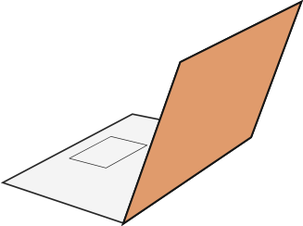
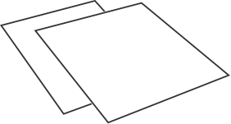
2
REVISEMOS
¿CUÁNTO APRENDIMOS?
RECEPCIÓN DE MERCADERÍAS
Para revisar los temas trabajados durante el desarrollo de la presentación, te invitamos a realizar una Actividad 2 Cuánto Aprendimos. Descarga el archivo y sigue las instrucciones.
¡MUY BIEN! Ahora sigamos practicando.

Slide 18

2
¡PRACTIQUEMOS!
ACTIVIDAD PRÁCTICA
RECEPCIÓN DE MERCADERÍAS
Ahora realizaremos un repaso a través de una Trivia.
Luego te invitamos a la actividad práctica, para la cual tendrás que utilizar el archivo “Actividad Práctica 2”; sigue las instrucciones señaladas.
¡Éxito!
° Medio | Presentación

Slide 19


RECEPCIÓN DE MERCADERÍA
Para realizar una revisión de los temas trabajados en la Actividad, te invitamos a revisar la siguiente animación.
¡Éxito!

Slide 20






ANTES DE COMENZAR A TRABAJAR
TOMA LAS SIGUIENTES PRECAUCIONES
Usar EPP adecuados cuando corresponda.
Utilizar cuidadosamente equipos, herramientas y artículos de escritorio.
Intentar siempre dar lo mejor de ti, buscando ser eficiente al cumplir los objetivos.
Trabajar en equipo, cuidando la integridad física y emocional de todos y todas.
Al finalizar cada actividad, ordenar y limpiar el área de trabajo, reciclando al máximo los residuos.

Slide 21


ANTES DE TERMINAR:
TICKET DE SALIDA
RECEPCIÓN DE MERCADERÍAS
¡No olvides contestar la Autoevaluación y entregar el Ticket de Salida!
¡Hasta la próxima!

